Slide 1
子どもを受動喫煙から守る条例が必要です。
①子どもの受動喫煙を防止
②吸える場所がなくなることで保護者が禁煙する
（飲食店、自家用車、自宅）

Slide 2
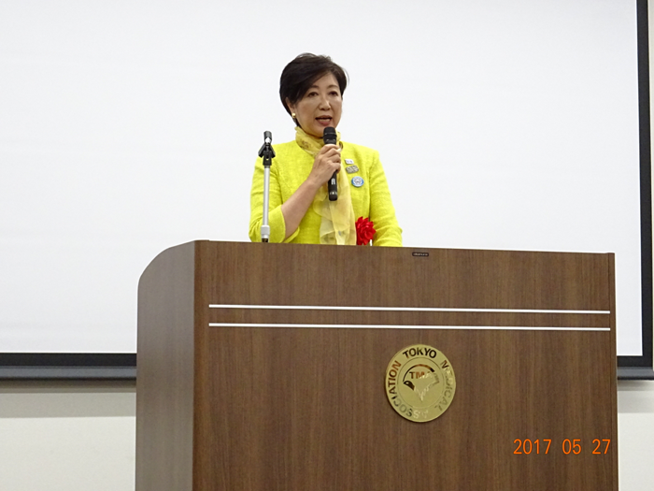

Tobacco Free Summit、2017年5月27日、都知事の発言
受動喫煙を防止する規制は公約に掲げています。
やります！
特に子どもを守る政策を。

Slide 3
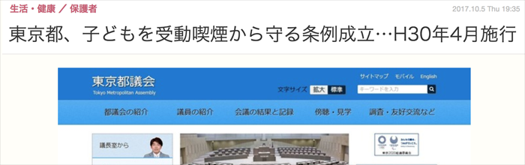
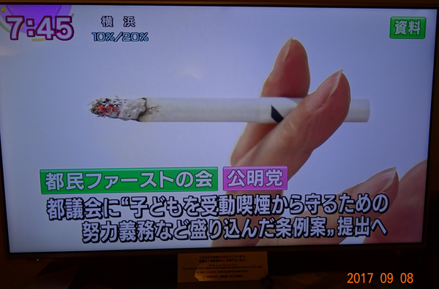
2017年10月5日成立、2018年4月施行
東京都 「子どもを受動喫煙から守る条例」（罰則のない啓発条例）
（
未成年者の居る場所で喫煙しない努力義務
・自宅
・自家用車
・レストラン等の喫煙席への同伴
条例があれば、注意・警告ができる
自宅内で吸うとPM2.5は600μg/m³
＝虐待⇒通報されてもやむなし

Slide 4
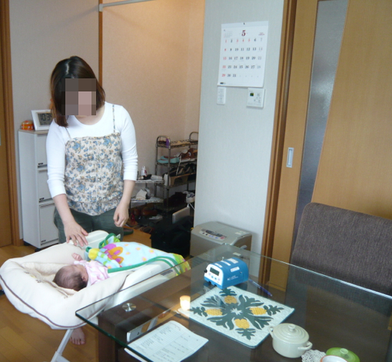
2017年10月5日成立、2018年4月1日施行
東京都 「子どもを受動喫煙から守る条例」（罰則のない啓発条例）
（
未成年者の居る場所で喫煙しない努力義務
・自宅
・自家用車
・レストラン等の喫煙席への同伴
条例があれば、注意・警告ができる
お父さん
の部屋
600μg/m3

Slide 5
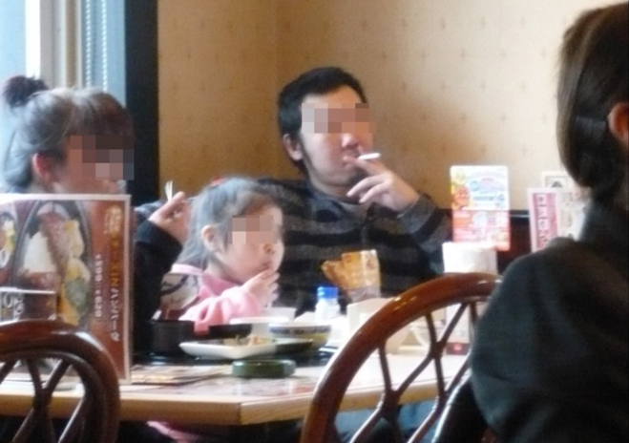
東京都「子どもを受動喫煙から守る条例」で、こういう風景はなくなる
子どもは自分で受動喫煙を避けることができない
受動喫煙＝虐待、いわゆる「バカ親」から子どもを守る規制が必要。

Slide 6
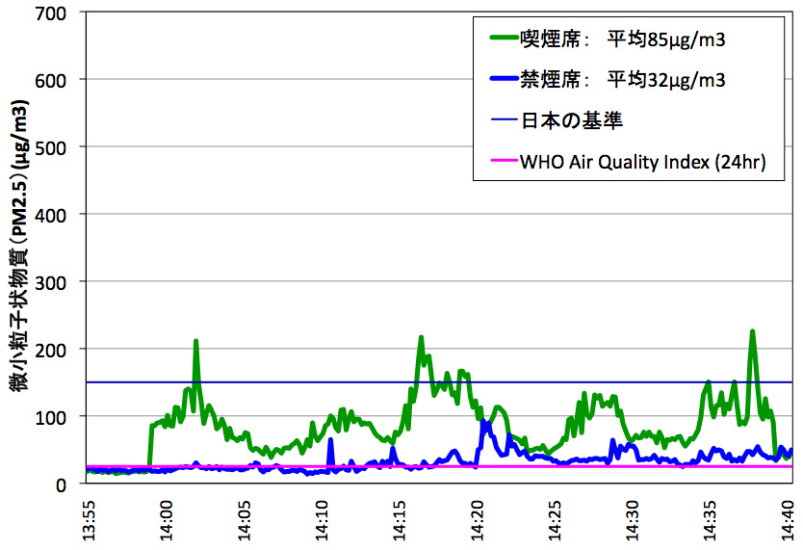
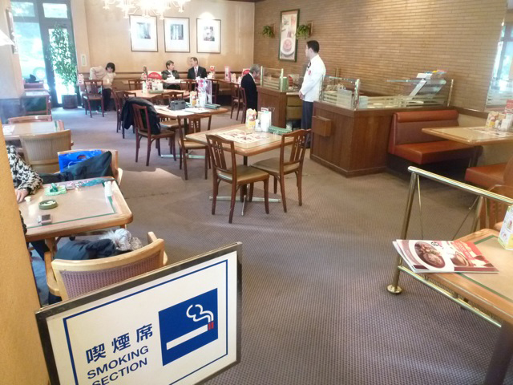
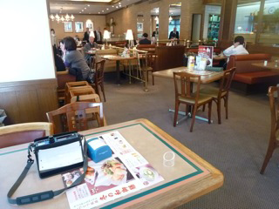
分煙ではダメな理由：ファミレスなどの禁煙・喫煙区域分け エアコンで攪拌された煙は禁煙区域にも拡散
喫煙席
禁煙席

Slide 7
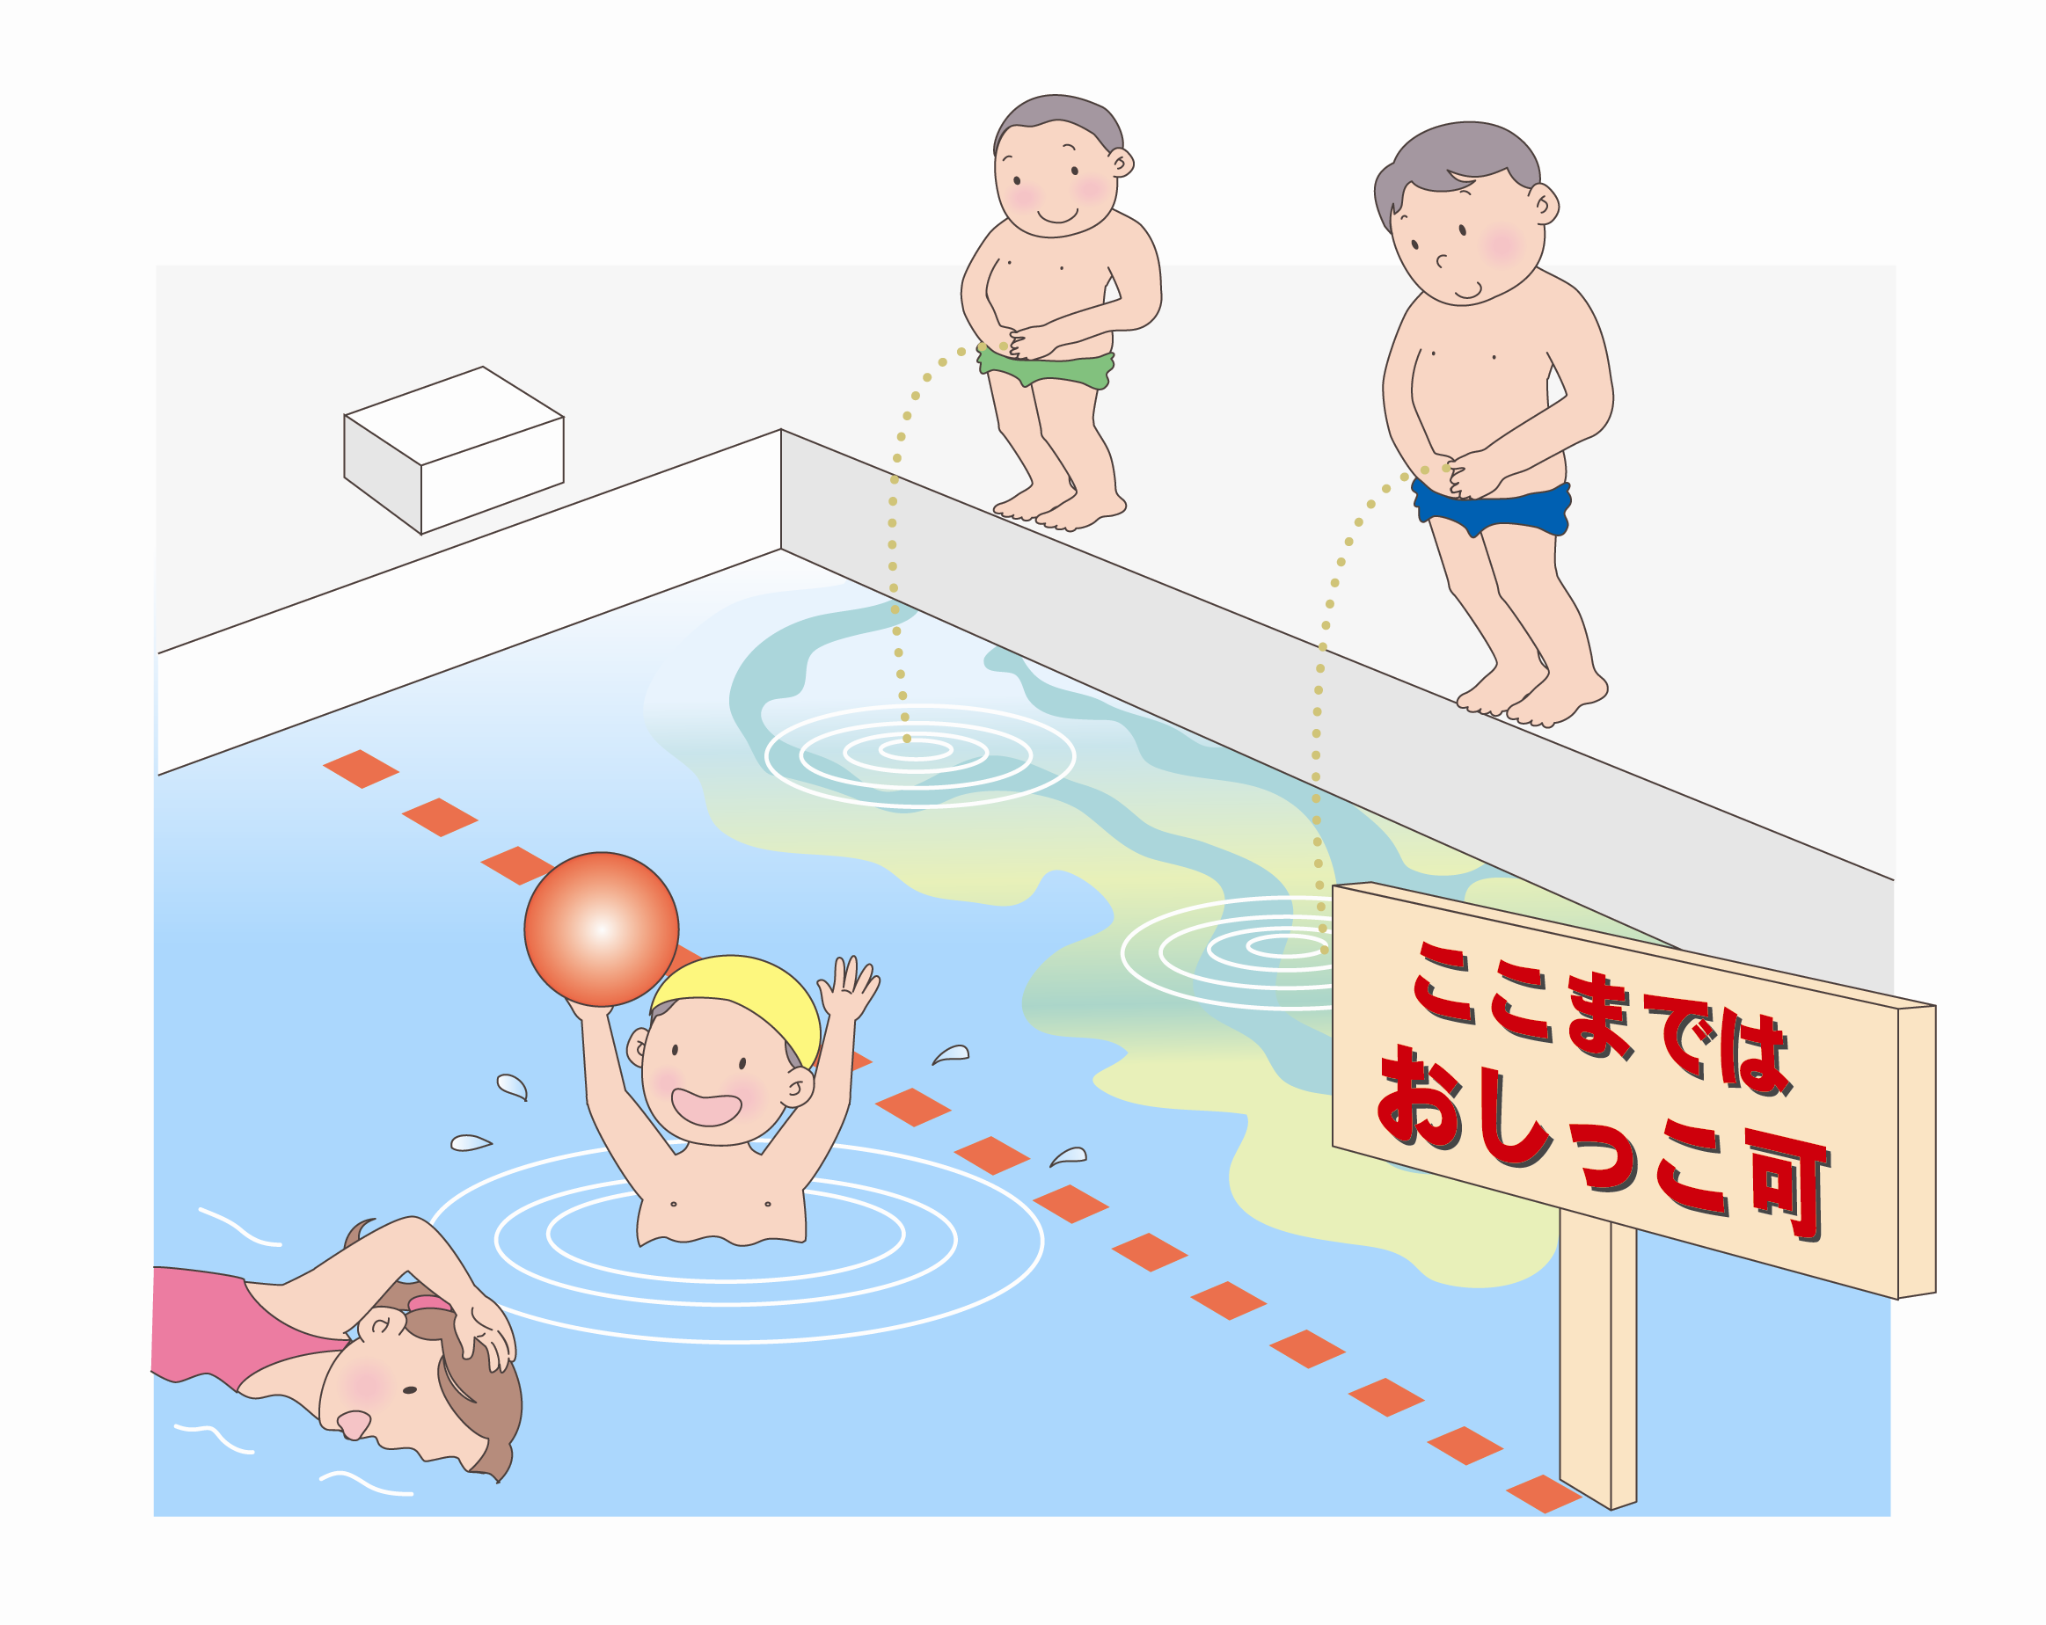
区域を分けただけで効果があるでしょうか？
プールの一部を「おしっこ可能」とはしません。
旧認定内科専門医会タバコ対策推進委員会 喫煙と健康に関するスライド集より

Slide 8
兵庫県受動喫煙防止対策検討委員会に提出 2018年11月
子どもが同乗する自家用車内の喫煙を禁止している米国州

Slide 9
兵庫県受動喫煙防止対策検討委員会に提出 2018年11月
子どもが同乗する自家用車内の喫煙を禁止している国

Slide 10
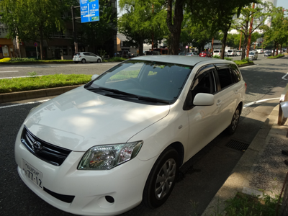
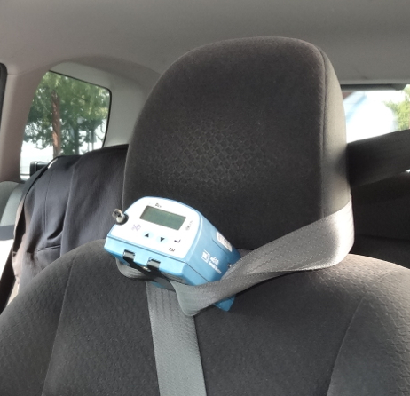
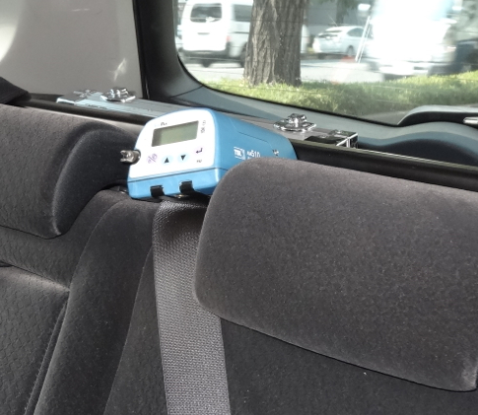
車内で喫煙した場合
①自家用車：子どもの受動喫煙（PM2.5）
②営業職：三次喫煙による印象不良
<測定位置> 1. 助手席 2. 後部座席 のヘッドレスト
タバコ煙という微小粒子状物質（PM2.5）への曝露の実態
日本小児禁煙研究会雑誌. 第4巻, 第2号, 91-103, 2014

Slide 11
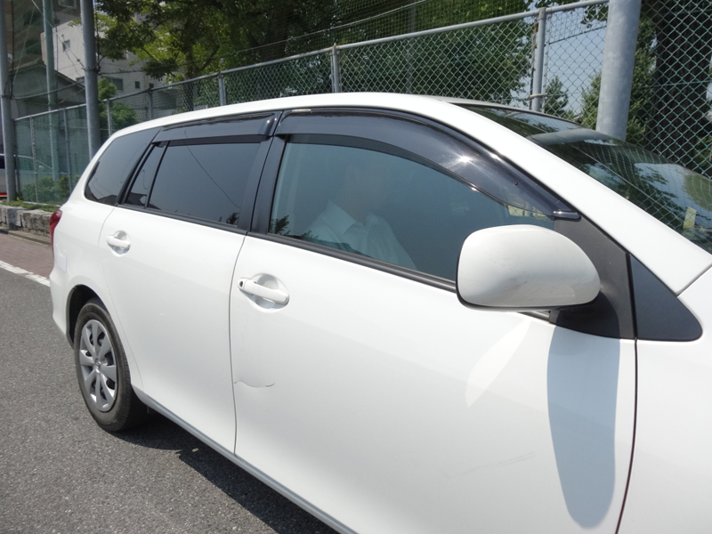
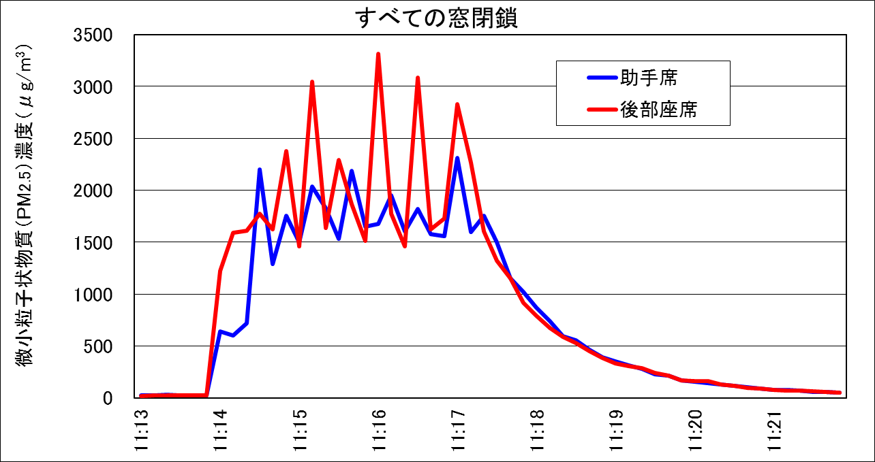
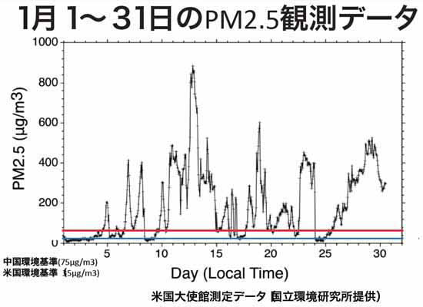
すべての窓を閉鎖 （雨の日を想定）
北京のひどい日の4倍超、
エアコンで後に送られるため
後部席の方が高い濃度に。
北京のPM2.5（2013年1月）

Slide 12
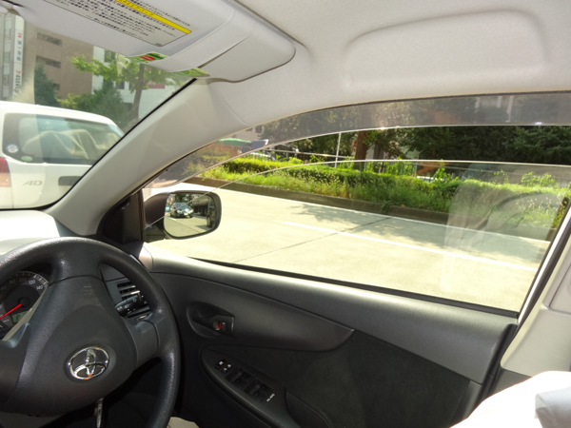
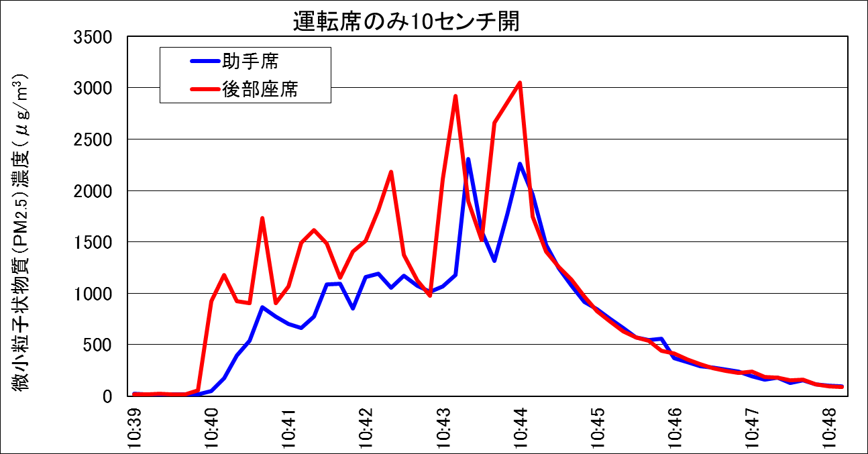
B. 運転席のみ 10cm 開放
運転席を開けただけでは、
北京の3倍超、
エアコンで後に送られるため
後部座席の方が高い
北京のPM2.5（2013年1月）

Slide 13
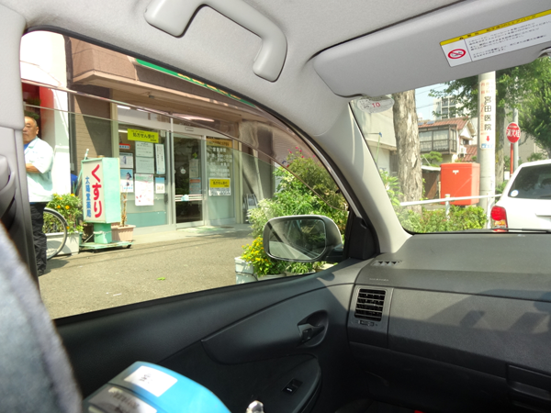
C. 運転席、助手席の
窓をそれぞれ10cm 開放
前部両側開けても、風の流れが
悪いため北京の3倍超、
エアコンで後部座席の方が高い
北京のPM2.5（2013年1月）

Slide 14
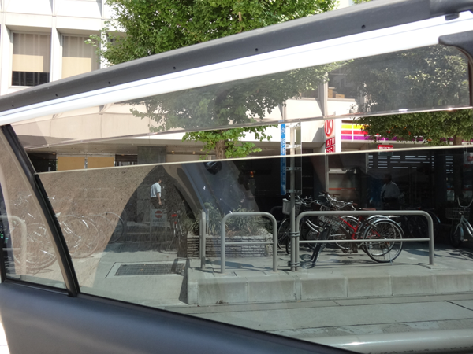
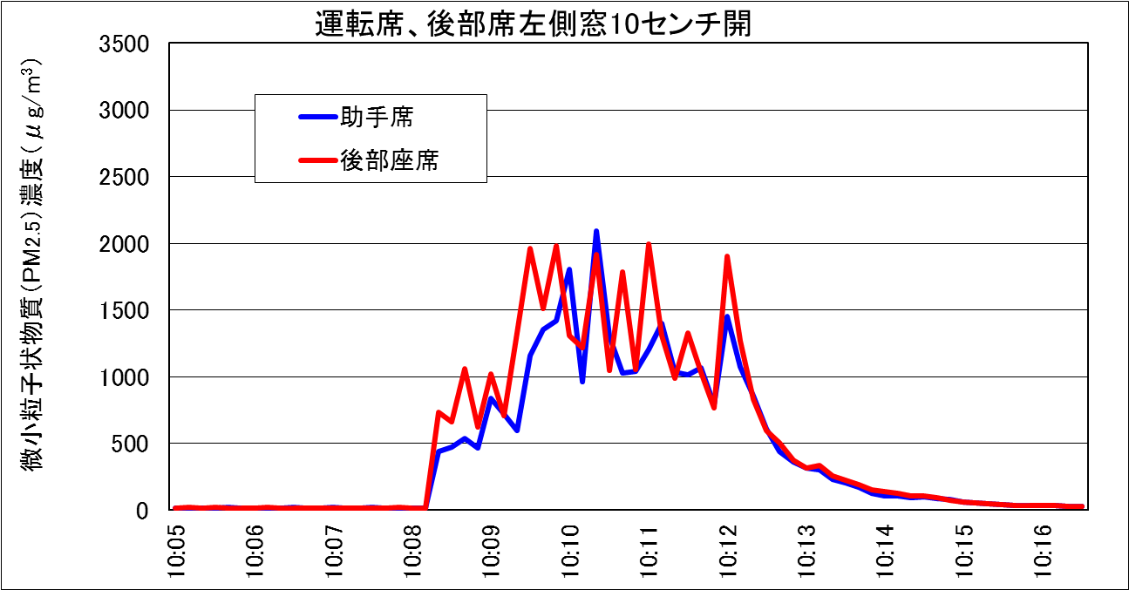
D. 運転席、後部席左側の
窓をそれぞれ10cm 開放
風の抜けを考慮して、窓を開けても
北京の2倍超
北京のPM2.5（2013年1月）

Slide 15
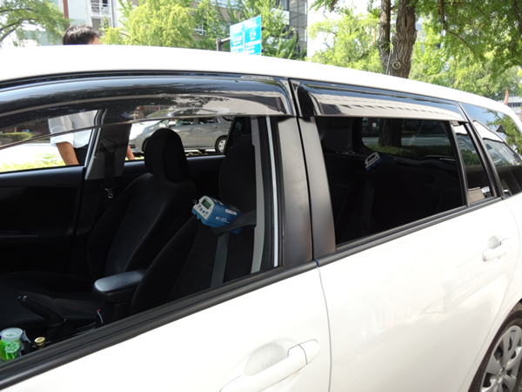
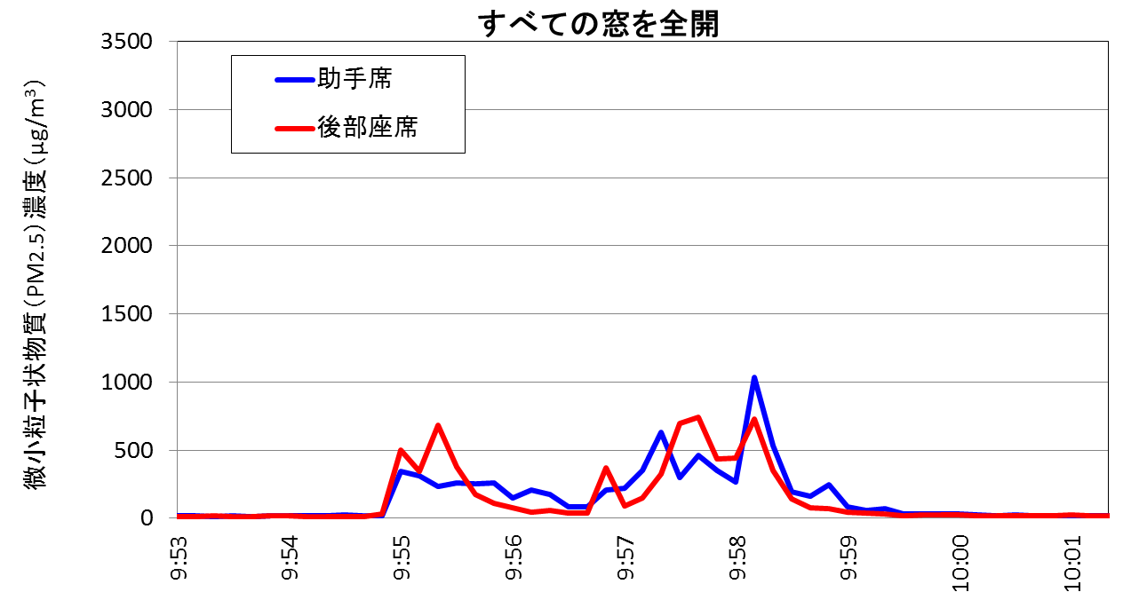
Ｅ. すべての
窓を全開
窓全開でも北京の
ひどい日と同レベル
後部座席
助手席
北京のPM2.5（2013年1月）

